Slide 1


רכזי/ות מפעלים בהנהגות
לקראת טיולי פסח תשפ"ב
מחלקת תפעול ורכש | מחלקת מפעלים וארגון

Slide 2
מענה תנועתי לטיולים
חיצונית - תנועה
חיצונית - תנועה
פנימית - הנהגה
מנהל/ת הטיול
מנהלנ/ית
מוביל/ת תחום ההדרכה
רכז/ת מפעלים
מרכז/ת הנהגה
צוות מנהלה צעיר
ראשי טור/אשכול
אחראי לוגיסטי מרחבי
אחראי/ת חינוך, הדרכה ומוגנות.
רכז טיילות מרחבי
כונן/ית לילי/ת

Slide 3
על מה מדווחים.ות ולמי?
סוג הדיווח | מה מדווח? | מי מדווח? | למי מדווח?
דיווחי שגרה | כולם במסלול כולם סיימו מסלול כולם בחניון \ בבית מספרי חניכים עד -18:00 | מנהל\ת הטיול או מרכז\ת ההנהגה | מוקד
שינוי משימה | שינוי מסלול שינוי מקום לינה חזרה מוקדמת | מרכז\ת ההנהגה | מוקד מנהל\ת המרחב דרג מתנדב
דיווח אירוע חריג | פציעה פינוי רפואי אירוע בטיחות (גם כמעט ו...) לא נורמטיבי | מנהל\ת הטיול או מרכז\ת ההנהגה | מנהל\ת המרחב מוקד
דיווח אירוע חירום | פינוי מיידי | אחראי בשטח מרכז\ת ההנהגה | חדר מצב מנהל\ת המרחב

Slide 4
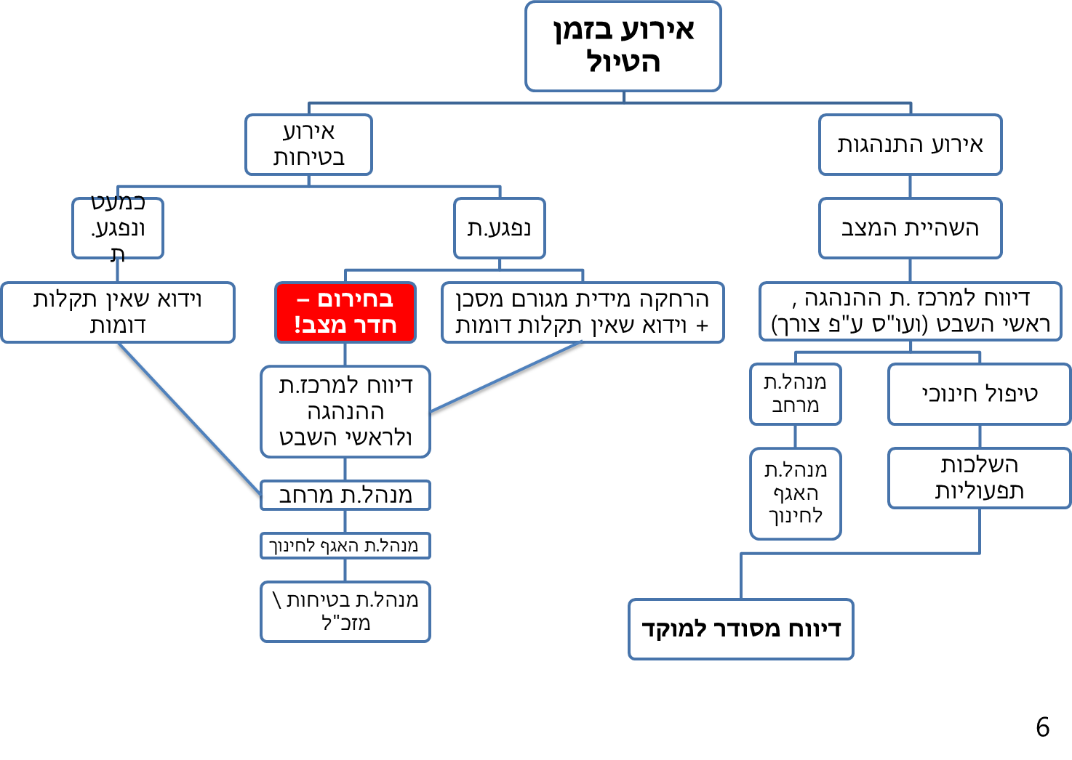

Slide 5

תפקיד המוקד
תפקיד המוקד בשגרה – עובד 24/7
  עורף טיולים , קשר עם הורים , דיווחים, העברת מידע והנחיות, משרד לילי.
  ממשק – דיווחים שוטפים
תפקיד המוקד בחירום –
  3 זירות – שטח , שבט , בית פיליפס.
  ממשק – דיווח אירועים חריגים
ניתן להיעזר במוקד ברמה ניהולית – תקשורת מול הורים \ מיילים וכד'

Slide 6

בקרה על שעות גג
כלי לניהול הבקרה על שעות הגג במהלך הטיולים השבטים והנהגתיים.
בטיולים השבטיים יש לדווח על כניסה למסלולים של כל הטיול.
בטיולים ההנהגתיים יש לדווח על כל טיול בנפרד.
חריגה משעות גג מאושרת ע"י מתחקר.ת הטיול בלבד.
יש לדווח על חשש לכניסה לחושך ברגע היוודע הדבר ובכל מקרה בו יש ספק לא מאוחר מ-14:00.
שעת הגג המאוחרת ביותר היא 18:00 בשעון קיץ, מייד לאחר מכן מתחילים נוהל כניסה לחושך.

Slide 7

ניהול, שליטה ובקרה
מהם עזרי השליטה הנדרשים לנו?
מפות מסומנות עם כל הטיולים של ההנהגה.
טבלאות שליטה לשעות גג של כל הטיולים.
ערכת ראש טור מוכנה ברכב + תיק כניסה למסלול.
ערכת מפות ברכב.
סטיקלייטים + פנסים.
שישיית מים.
סיכומי תחקירים ודפי קשר של כל הטיולים.
טבלת מוקדי טבע והערותיהם.

Slide 8
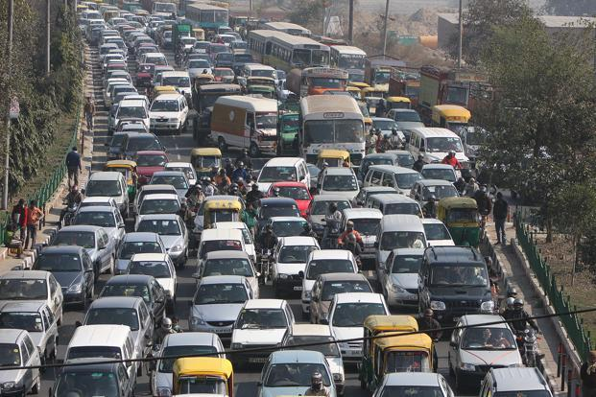
ניהול עומסים
תקשורת כמה שיותר מהר.
דיוק זמנים והוראות על בסיס מפה.
נוכחות בשטח בכניסה / יציאה מהמסלול.
כיתוב רכזי/ות מפעלים רלוונטיים/ות ואנשי מטה בסיכום הדברים.
סיום מסלול של כמה מסגרות באותו חניון:
  מתי החניכים יגיעו הביתה?
  העמסת ציוד בחושך.
  נקודת קבלת האוטובוסים- איפה ממתינים האוטובוסים במידה ולא כולם נכנסים.

Slide 9
מזג אוויר קיצוני
בתקופת הטיולים יתכנו טמפרטורות גבוהות או נמוכות ביחס לעונה ועל כן יש להכיר את דרדור האמצעים הנובע מכל שינוי במזג האוויר.
עומס חום | גשם וקור
תגבור מים | ביגוד מתאים , מזון ואוהלים
הקדמת היציאה למסלול | מחצלות ללינה , יריעות ניילון לציוד
קיצור מסלולים | מקום לינה חלופי ואוטובוסים
מסלולים חלופיים | מסלולים חלופיים
ביקור באתר | שינוי מועד הטיול
חזרה הביתה \ אי יציאה | חזרה הביתה \ אי יציאה

Slide 10
שלבים בפתרון בעיות ותקלות ביצוע
אפיון הבעיה/ תקלה/ בלת"מ.
הפקת משמעויות ישירות ועקיפות להמשך ניהול.
התנהלות מול הספקים.
עדכון המחלקה.
פתרון
יש לזכור כי זמן התגובה הוא משאב יקר

Slide 11

שינוי משימה- הכל משתבש כמתוכנן
כל מנהלי הטיולים.ות צריכים להחזיק עותק של טופס שינוי המשימה.
שינוי המשימה הוא לא אוטומטי, אלא צריך לעבור אישור תכניות של רמה ממונה.
במידת האפשר, עדיף לתכנן מראש גם את האופציות החלופיות ולהערך אליהן. (מפות, אישורים, מדריכי.ות טיולים וכו')

Slide 12
נוהל טיפול בבעיות בשטח
בקרת איכות על ספקים
פער בין תיכונן לביצוע / בעיה
בלת"ם
ספק
ענה וטיפל
לא ענה
ענה
ולא טיפל
תיעוד טיפול ועדכון המחלקה
פניה למחלקת לוגיסטיקה ורכש
פניה למחלקת לוגיסטיקה ורכש

Slide 13
רכבים ונהיגה
שמירה על הרכבים אותם אנו מקבלים- נוהל משיכה נכון- לסמן את הריג'קטים בתשומת לב.
וידוא הזמנה מראש אל מול החברה עם מספרי ההזמנות.
יש לשים לב ששעות המשיכה יהיו זהות לשעות ההחזרה למניעת חיוב ביום השכרה נוסף.
תדלוק- סוג מתאים לרכב!
התנהגות אחראית בשעות יציאה/ חזרה/ נהיגה בלילה.
במקרה של בעיה יש לפנות לחברת ההשכרה.
דיווח על תקלות למחלקה.
החזרה- רכב שטוף ומתודלק.
במידה ומוסיפים או מחליפים נהגים- יש לאשר מול אביבית (לשלוח צילום רישיון נהיגה+ מס' רכב).
נהג ביום אחרון של טיול חוזר עד השעה 19:00 הביתה אם לא ישן במקום סגור.

Slide 14
נהלי דיווח – שגרה וחירום
מהקל לכבד:
נוהל דיווח יומי- שיגרה (עד השעה 15:00)
קשר מול ספק ומול המחלקה בזמן תקלה- חשיבות העדכון וזמני העדכון (זמן תגובה)
המחלקה מבקרת ומגיעה לכל החניונים לפחות פעם ביום, זמינים 24/7...
כל שינוי בתכנית הטיול – עדכון המחלקה.
עבודה לפי טבלאות שליטה ולו"ז לוגיסטי.

Slide 15
סיכום מפעל
יש למלא תוך כדי ביצוע סיכום יומי – הכולל את כל הנתונים הלוגיסטיים שהתרחשו באותו היום
יש להגיש את הסיכומים היומיים לרכז המפעלים בסוף הטיול לטובת תשלום ספקים
יש להעביר בסוף הטיול משוב ספקים
להעביר נתונים הדורשים איזונים למחלקה
לפעול מול הספקים לקבלת חשבוניות/ זיכויים ולסגור את המפעל בהקדם.

Slide 16
בטיחות
סוף מעשה במחשבה תחילה – ניהול סיכונים.
דריסה – רכבי מנהלה/ ספקים/ מטיילים.
מים- חרום + הצבה + התייבשות צוות מנהלה.
תאורה – שטח בישול.
קיפרים - נעים להכיר!!!
גנרטור – הגדרת מפעיל+ לא מכניסים 220 לאוהלים.
כיבוי אש – המצאות ערכות הג"ס נגישותם.
דלק – הפרדה וסימון.
תאונות דרכים – עייפות, בעלי חיים.

Slide 17
חירום
סוגי חירום שונים- גשם/ בריאות- פגיעת חניך/ אירוע בטחוני /פינוי חניון וכד'... תכנית פעולה (מול מרכז הנהגה ומנהל מרחב).
תכנית פינוי במצב של גשם (מינימום בלת"ם).
עדכון הספקים בעת שינוי תוכניות במצבי חירום.
סדר פעולות קבוע מראש.
המחלקה תומכת מצבים אלו.

Slide 18
סימולציה 1
השעה היא 16:30 ביום השני של הטיולים ההנהגתיים. התחזית אומרת שבזמן הטיולים השבטיים ירד גשם וצריך להתחיל לתכנן את המענה. במקביל יש אירוע עם ספק בטיול ט' ותקלת רכב בטיול ים אל ים.
איך תפעל/י?
מה הכלים שלי לטיפול באירוע?
מה מקבל עדיפות ואיך נכון לנהל את הסיטואציה?

Slide 19
סימולציה 2
השעה היא 23:00 ביום השני של הטיולים השבטיים. יוני, מרכז שבט מטפסי קירות, מתקשר ומספר שראה את אחד ממאבטחי הלילה מעשן ג'וינט.
איך תפעל/י?
מה הכלים שלי לטיפול באירוע?
מי צריך/ה להיות מעורבים בטיפול?

Slide 20
סימולציה 3
הגעתם לבקר בטיול אתגר ולקחתם את המנהלנית של הטיול הצידה לשיחת סטטוס. היא מקבלת שיחת טלפון ממנהל הטיול שמבקש ממנה לעשות משימה. היא עונה שהיא איתך ולכן לא יכולה.
איך תפעל/י?
מה קודם? דגשים שלי או של מנהל הטיול?

Slide 21
לסיכום
כבוד הדדי – לשותפים שלכם/ן, קולגות, ספקים, ובעיקר לחניכים/ות.
לא לשכוח – ליהנות!

Slide 22
זמן שלכם/ן
הערות ושאלות שעלו מהמצגת
הצפת חששות ומידע חסר.
שיתוף – הטיפ החשוב שלי.
סיטואציות שעלו לוותיקים/ות – כיצד נפתרו?

